Slide 1
Preventivi Gminus2
F. Bedeschi, Pisa, Luglio ‘23

Slide 2
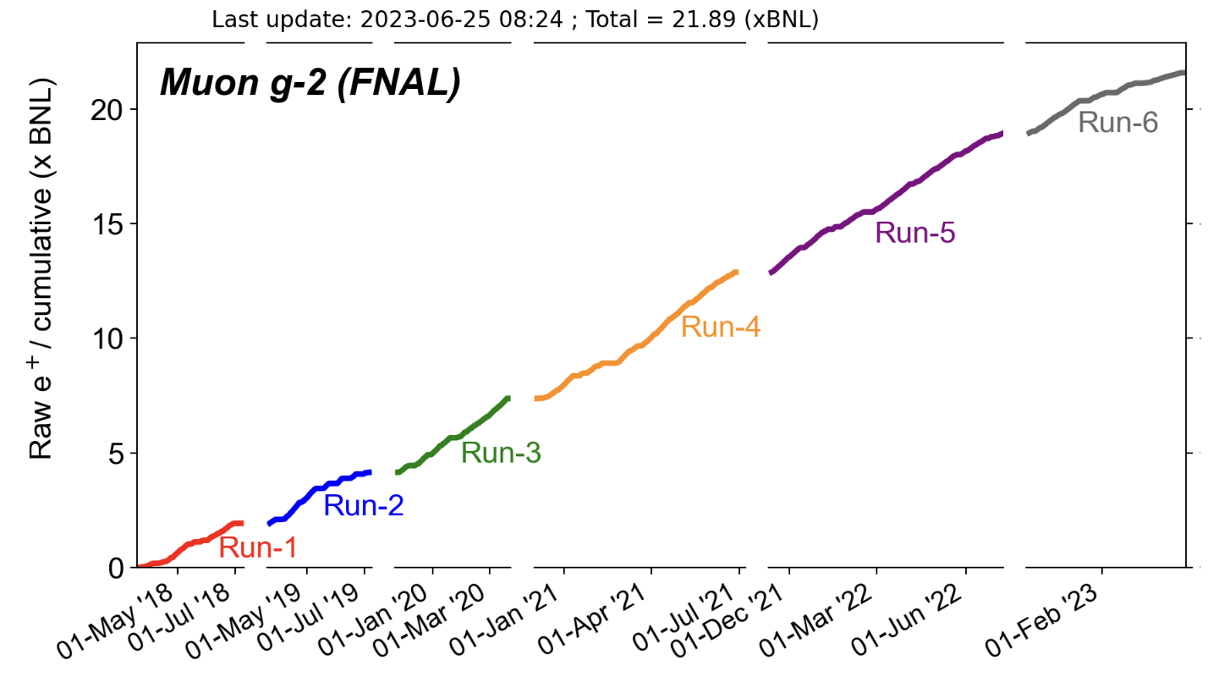
Fermilab g-2: stato della presa dati
The experiment reached the TDR statistical goal of “21BNL” in March 2023
Since then, data taking is focused on systematic studies (detailed beam structure, magnet calibration, etc)

Slide 3
esempio di studi di sistematici: beam profile

Slide 4
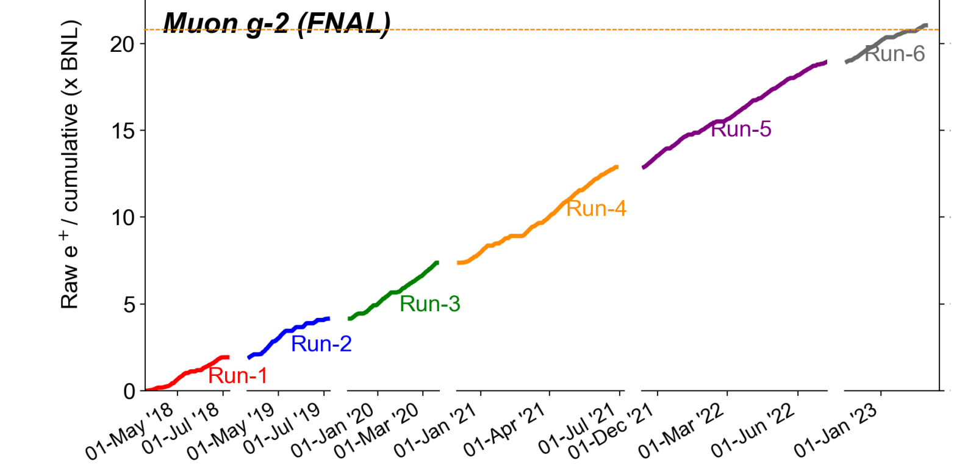
Stato delle pubblicazioni
Summer 2023
σ (expected) = ±230
Apr 7, 2021
σ = ±462
Year 2025 σ (expected) = ±140

Slide 5
Pubblicazione Run2/3
Rimozione dell’unblinding software fra le varie analisi → fatto
Unblinding relativo fra Run2-Run3 → fatto
Unblinding assoluto → estate 2023
Pubblicazione risultato: late summer 2023

Slide 6
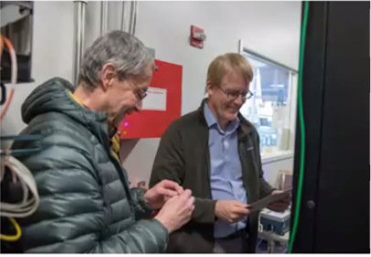
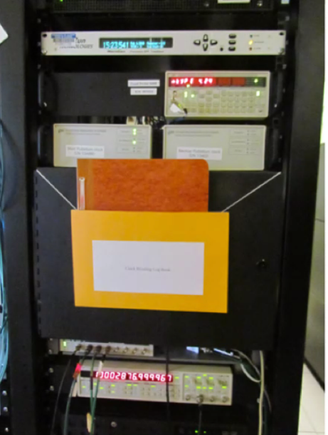
The blinding
$$R_{μ}^{′}=f_{clock}∙\frac{ω_{a}}{{\tilde{ω}′}_{p}}∙\frac{1+C_{e}+C_{p}+C_{ml}+C_{pa}}{1+B_{k}+B_{q}}$$
Clock frequency $f_{clock}$uncalibrated by Joe Lykken and Greg Bock (FNAL Directorate)
stop in each week to check clock and sealing
Envelopes are kept sealed until physics analysis complete and ready to be revealed → unblinding

Slide 7
Attività futura (hardware)
Termine della presa dati per l’esperimento Muon g-2: 8 luglio 2023
[Marco Incagli Run coordinator]
Nel FY2024 non e’ previsto fascio, ma il laboratorio ci concede di mantenere lo Storage Ring attivo per studi di sistematica (campo magnetico e calibrazione rivelatori)
La linea criogenica e’ in comune con MU2E che avrà la priorità nell’utilizzo dell’elio liquido
Il sistema di calibrazione laser, fondamentale contributo INFN all’esperimento, rimarra’ attivo per questo periodo
Una misura specifica di effetto sistematico nella quale e’ coinvolto l’INFN riguarda il “campo magnetico transiente del kicker” misurato con un magnetometro che sfrutta l’effetto della rotazione di Faraday della polarizzazione della luce laser in opportuni cristalli in presenza di campo magnetico

Slide 8
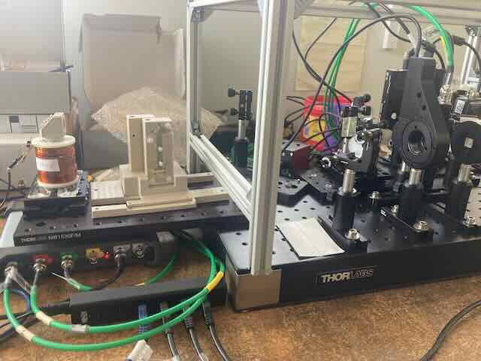
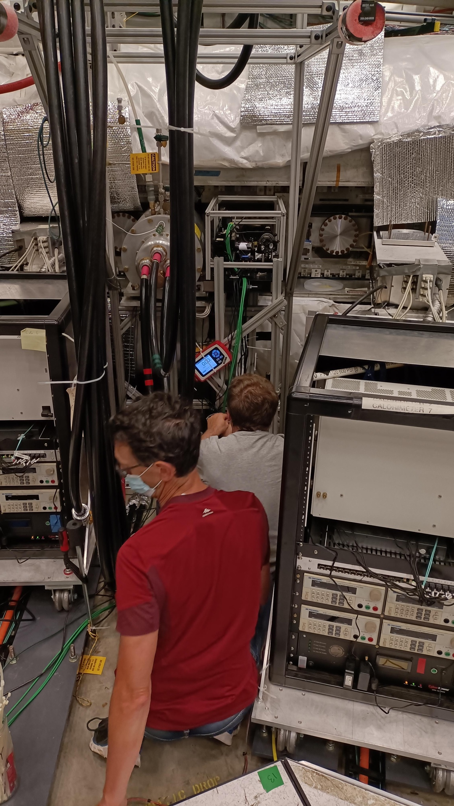
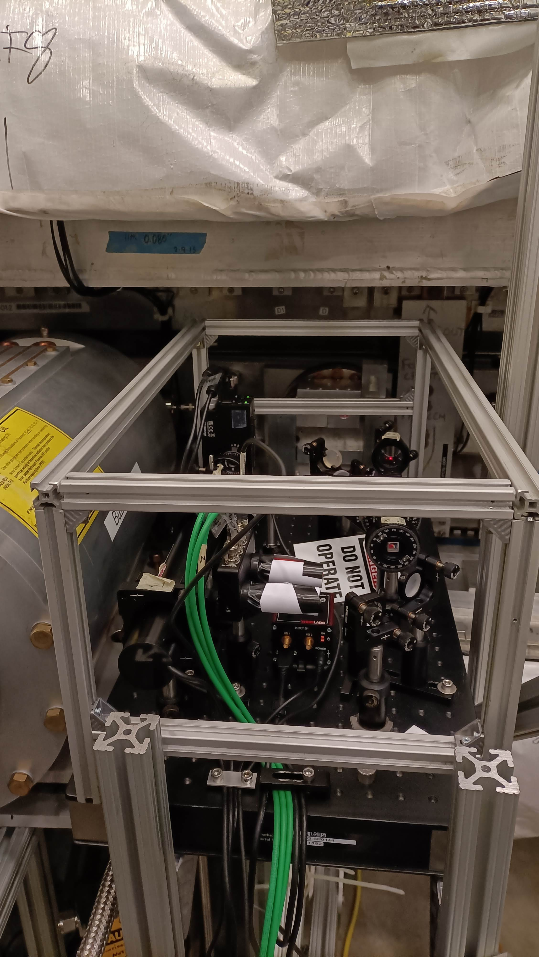
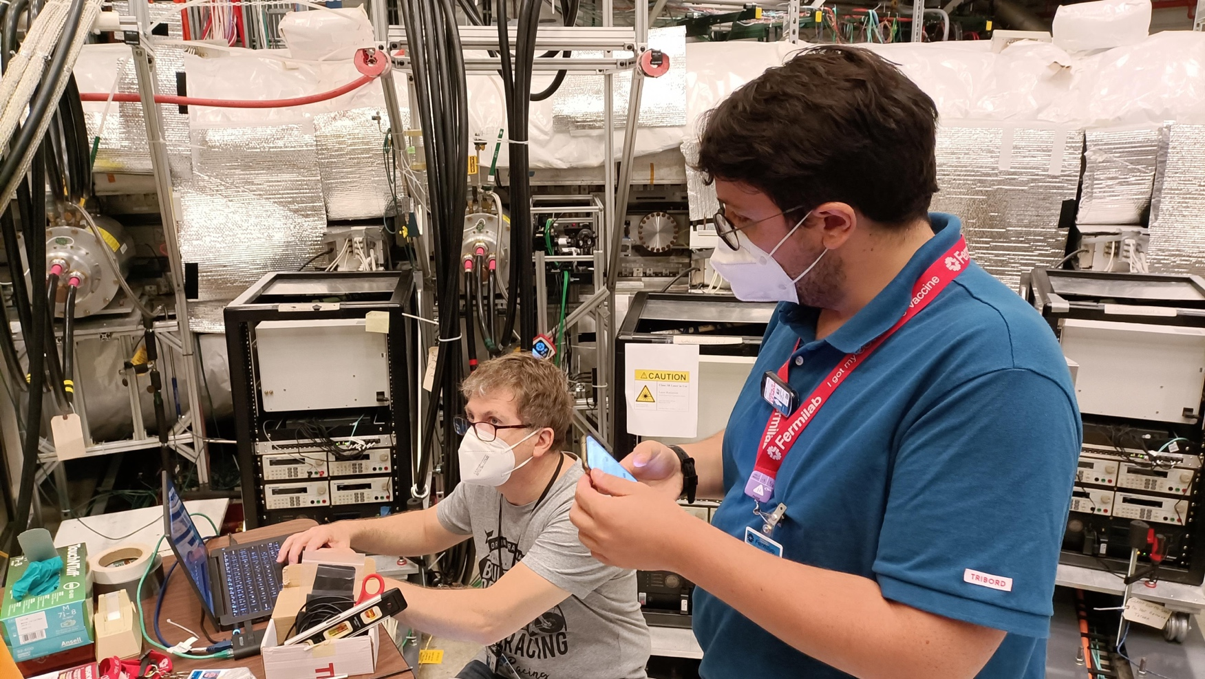
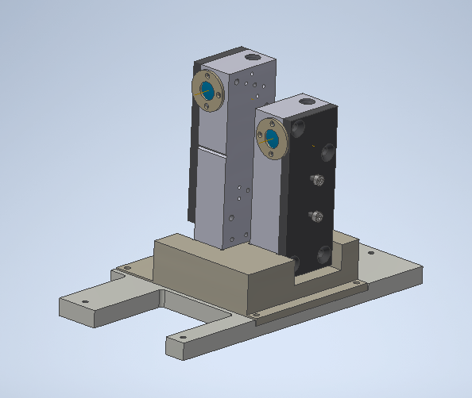
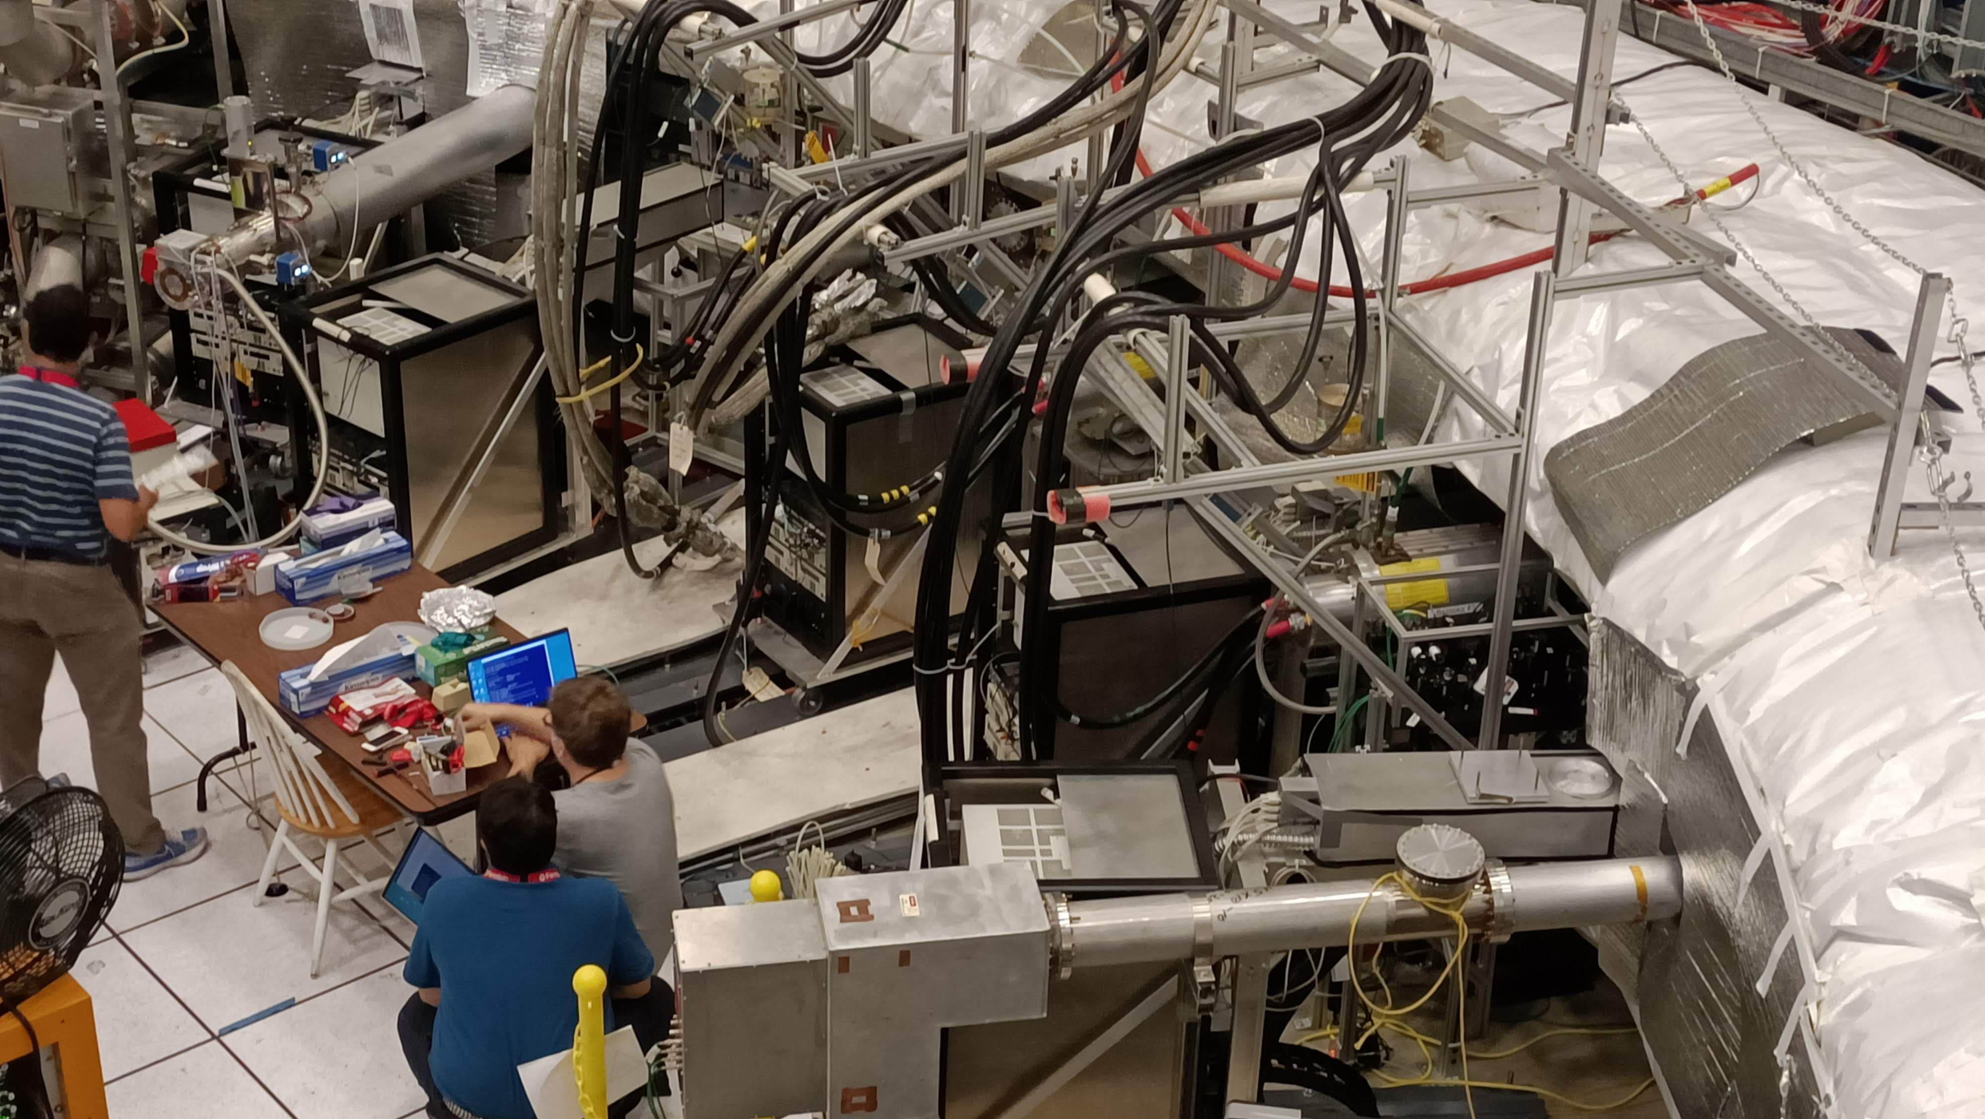
INFN breadboard magnetometer
Supporto magnetometro realizzato a PIsa

Slide 9
Attivita’ futura (software)
Analisi dei Run 4-5-6
Pubblicazione finale con tutta la statistica raccolta in questi anni prevista per il 2025
INFN ha la leadership di una delle misure della frequenza di precessione dello spin dei mu (ω_{a}): waEuropa con Italia+UK

Slide 10
Anagrafica 2024
nome cognome perc 23 perc 24 Note
Franco Bedeschi 0.2 0.2 Associazione senior dal 1/11/23
Elia Bottalico 1.0 0.5
Lorenzo Cotrozzi 1.0 1.0
Stefano Di Falco 0.3 0.2
Simone Donati 0.3 0.3
Anna Driutti 0.5 0.4
Carlo Ferrari 0.1 0.1
Andrea Fioretti 0.6 0.6
Carlo Gabbanini 0.6 0.3
Paolo Girotti 1.0 1.0
Marco Incagli 0.6 0.6
Alberto Lusiani 0.7 0.6 Nuovo Responsabile Locale
Graziano Venanzoni 0.7 0.6
Andrea Basti 0.1 0.0 Esce dalla lista
Totale 6.4 FTE

Slide 11
Richieste (preliminari) 2024
Costruzioni ~20kE SJ in caso di richiesta di smontaggio e trasporto in Italia (ma ci aspettiamo che questo avvenga nel 2025)
Mantenimento apparato ~10kE (SJ)
Consumi (metabolismo) ~0.5kE / FTE
Necessità di trasferte nel 2024 per:
misure con magnetometro
mantenimento apparato per misure di riduzione di effetti sistematici
collaboration meeting e riunioni di analisi a Fermilab ed a Liverpool
ruoli apicali nell’esperimento: spokesperson, chairman della publication board, detector ops, ...
Nessuna richiesta per servizi di sezione

